Slide 1


CREXELL
MANUELA SAENZ 323

Slide 2
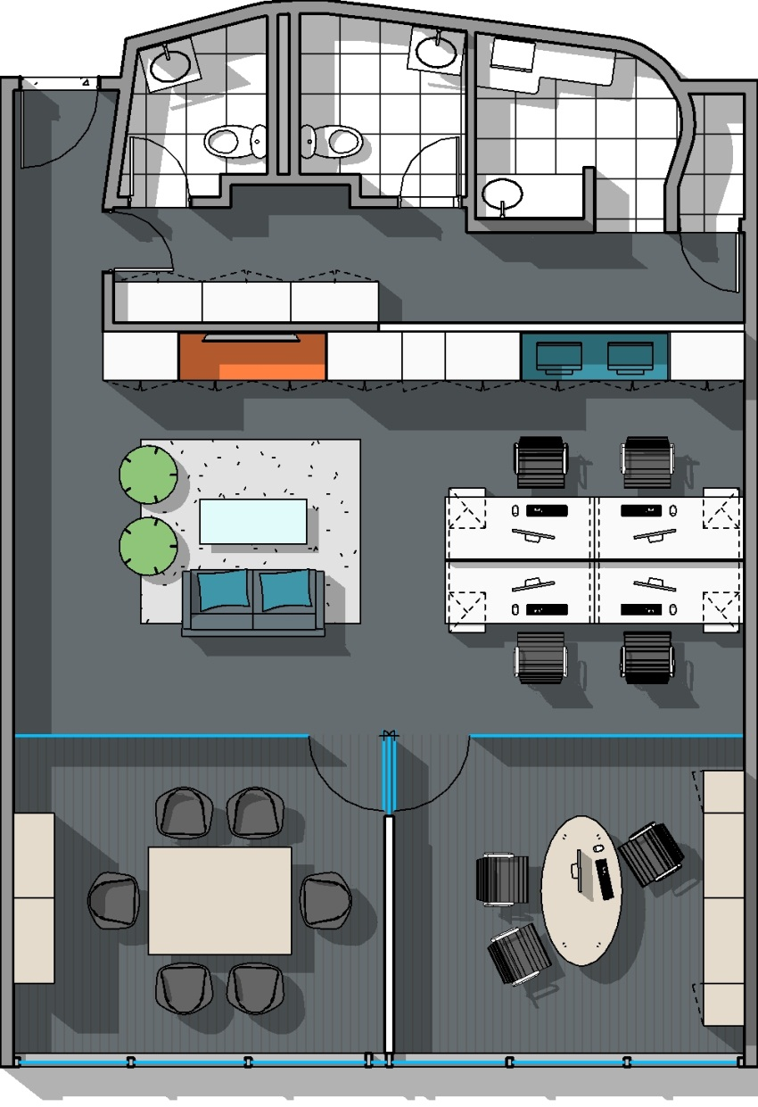
PROPUESTA LAYOUT

Slide 3
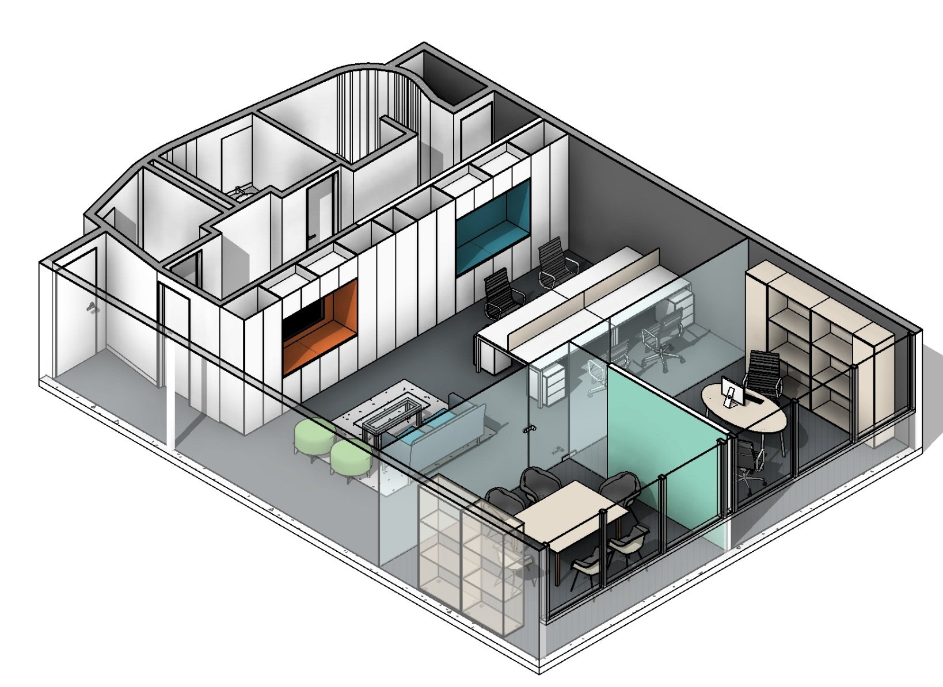
AXONOMETRIA
COPY
PUESTOS OPERATIVOS
ESTAR INFORMAL
PRIVADO
SALA DE REUNIONES

Slide 4
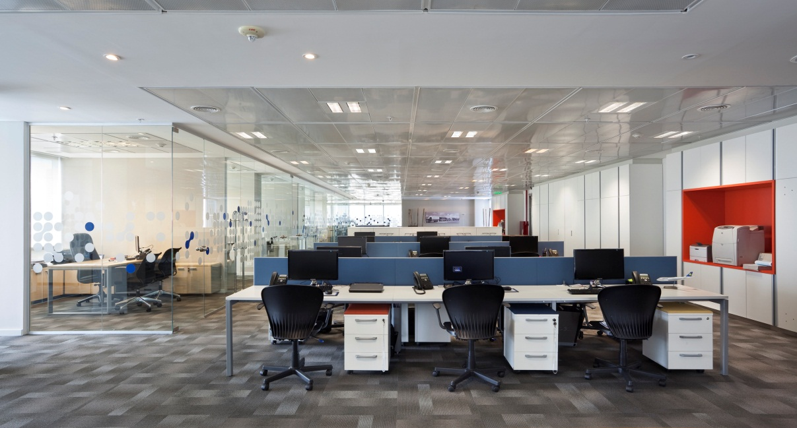
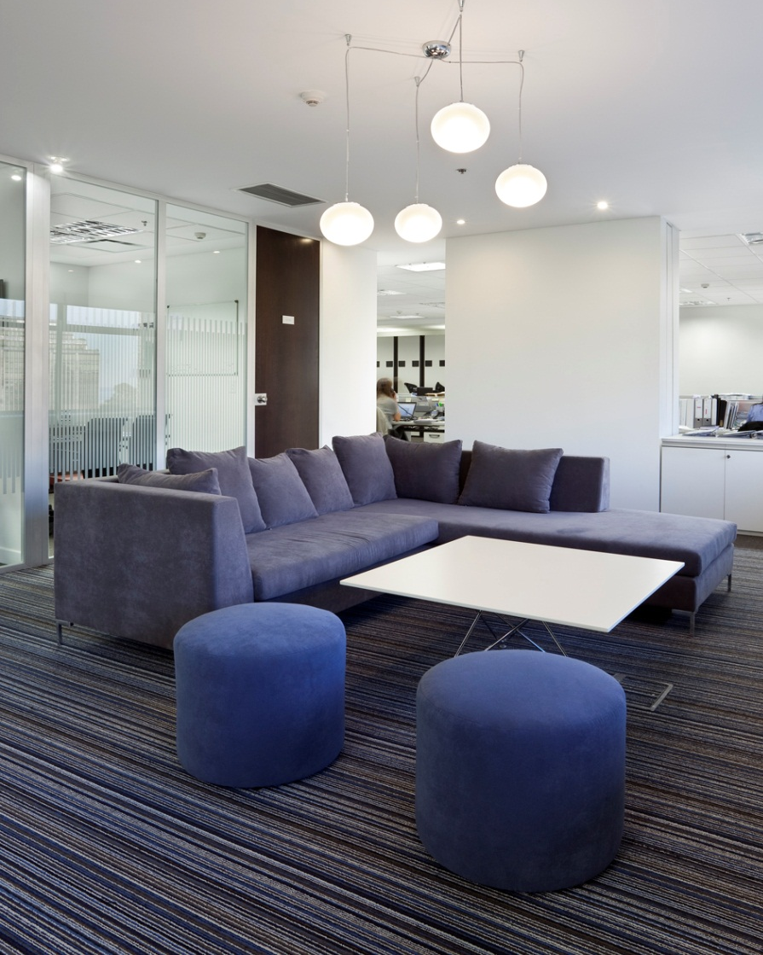
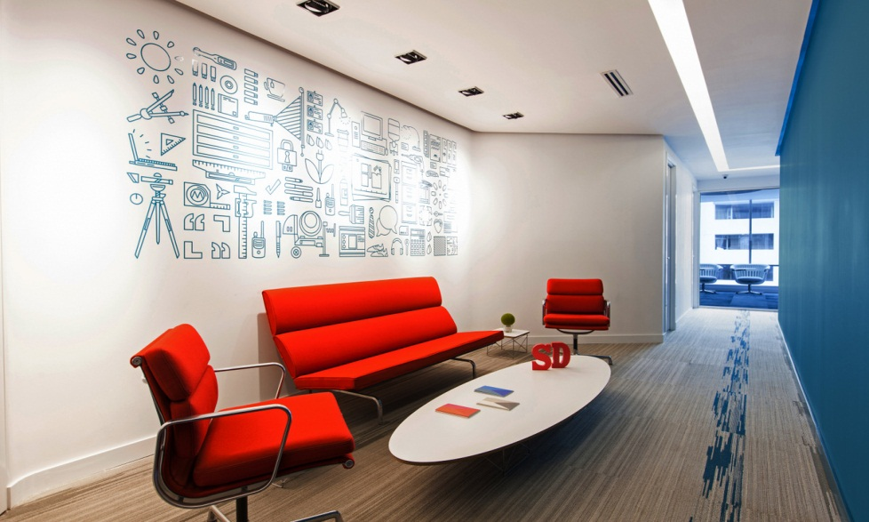
REFERENCIAS
ESTAR INFORMAL
PUESTOS DE TRABAJO Y COPY

Slide 5
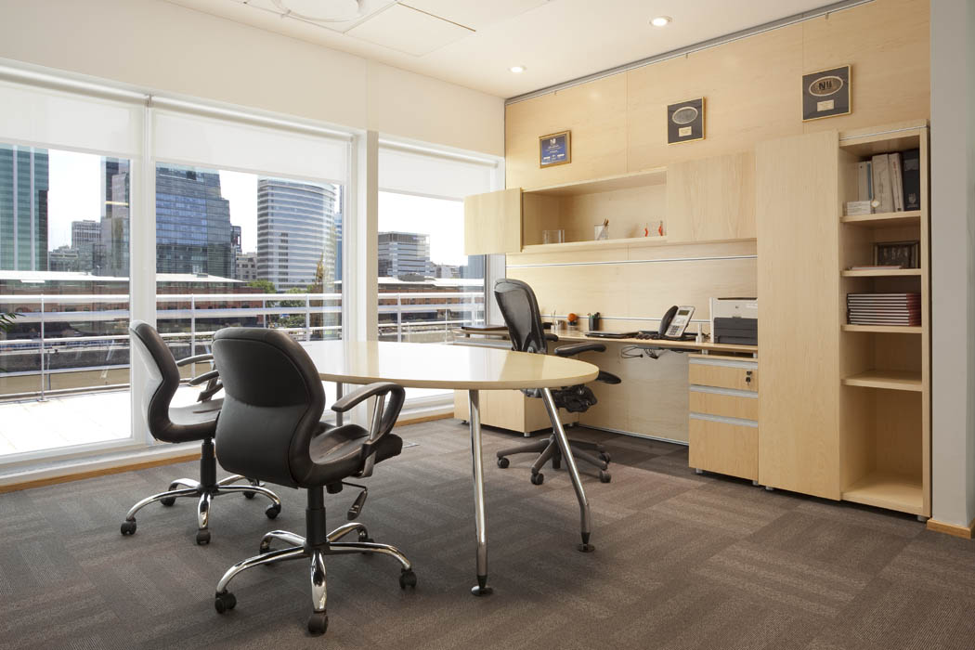
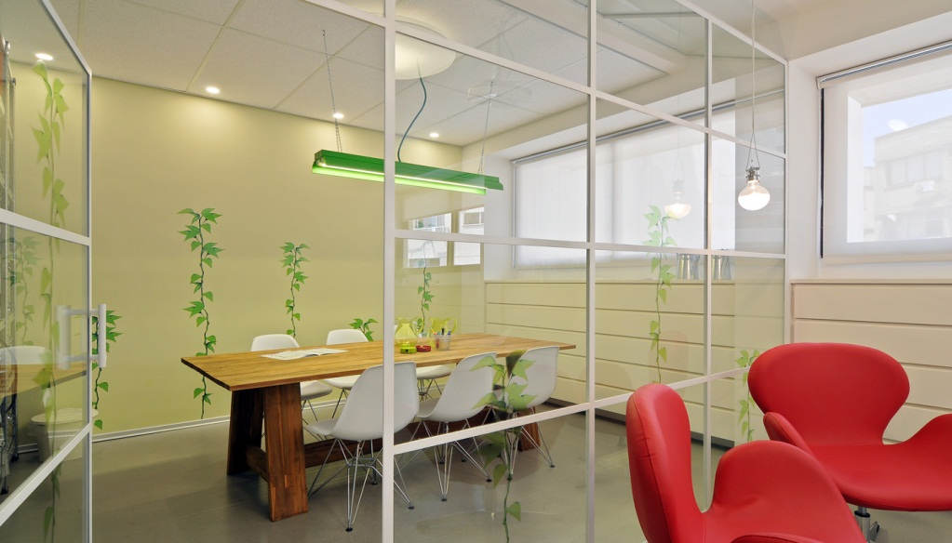
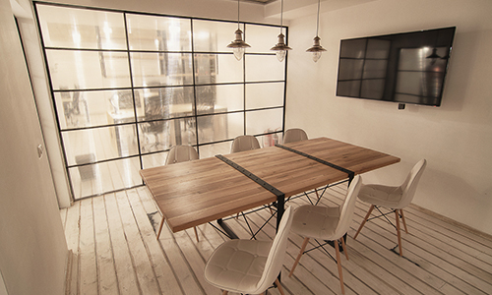
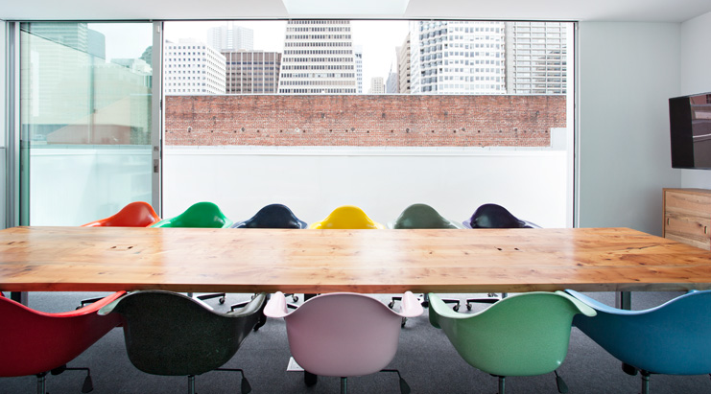
REFERENCIAS
SALA DE REUNIONES
PRIVADO

Slide 6
GRACIAS

